Slide 1
ลีลา จังหวะและการเคลื่อนไหว สำหรับเด็กปฐมวัย Early childhood style, rhythm and movement (ECC2303)
อาจารย์รติพัทธ์ ศิริพงษ์
สาขาวิชาศิลปะการแสดง นาฏศิลป์ไทย
ศิลปกรรมศาสตร์ มหาวิทยาลัยราชภัฏสวนสุนันทา

Slide 2
ลีลา จังหวะและการเคลื่อนไหวสำหรับเด็กปฐมวัย
Early childhood style, rhythm and movement (ECC2303)
Chicken Dance – YouTube
https://www.youtube.com/watch?v=WZJAIkmT3Rg&t=81s

Slide 3
ทักษะการเคลื่อนไหวสำหรับเด็กปฐมวัย
โดยธรรมชาติของเด็กปฐมวัย อายุ 3-5 ปี เป็นช่วงอายุที่กำลังอยากรู้อยากเห็น และมีพลังในตัวอย่างมากมาย ชอบวิ่ง และปีนป่าย ดังนั้นกิจกรรมการเคลื่อนไหวสำหรับเด็กในช่วงอายุนี้มีความจำเป็นอย่างมาก การให้เด็กนั่งนิ่ง ๆ อยู่กับที่อาจเป็นกิจกรรมไม่เหมาะสมมากนัก เด็กบางคนจะสามารถเรียนรู้ได้ดีขึ้นถ้ามีการเคลื่อนไหว บางโรงเรียน ได้เปลี่ยนเก้าอี้แบบนั่งธรรมดาทั่วไปของเด็กเล็กให้เป็นลูกบอลยางใบใหญ่ ๆ ให้เด็กนั่ง และสามารถขย่มหรือโยกตัวกับลูกบอลได้ระหว่างเรียน การสอนทักษะการเคลื่อนไหวให้กับเด็กในวัยนี้จึงมีความสำคัญเป็นอย่างมาก เพราะทักษะพื้นฐานจะติดตัวเด็กไปจนโต ตลอดจนถ้าครูสามารถปลูกฝังให้เด็กมีทัศนคติที่ดีต่อกีฬาหรือการออกกำลังกายจะทำให้เด็กเติบโตขึ้นเป็นผู้ใหญ่ที่รักการออกกำลังกายหรือการเล่นกีฬาต่อไปได้

Slide 4
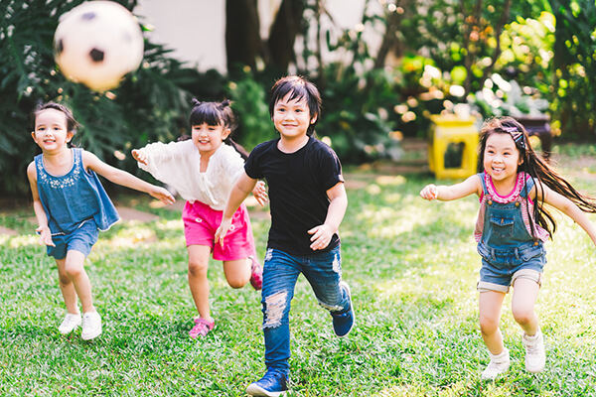
กิจกรรมการเคลื่อนไหวเป็นสิ่งจำเป็นสำหรับเด็ก เป็นพื้นฐานในการพัฒนา ด้านร่างกาย เพื่อพัฒนาทักษะการเคลื่อนไหว โดยควรฝึกฝนการใช้กล้ามเนื้อใน แต่ละส่วนอย่างถูกวิธี เป็นลำดับขึ้นจากง่ายไปหายาก (วรรณวิภา เที่ยงธรรม, 2556)

Slide 5
ประเภทการเคลื่อนไหวสำหรับเด็กปฐมวัย
Movement
Types of movement for early childhood

Slide 6
1
การเคลื่อนไหวแบบอยู่กับที่
Locomotor Movement
การทรงตัว
(Balance)
การงอหรือพับตัว
(Curl)
การยืดเหยียด
(Stretch)

Slide 7
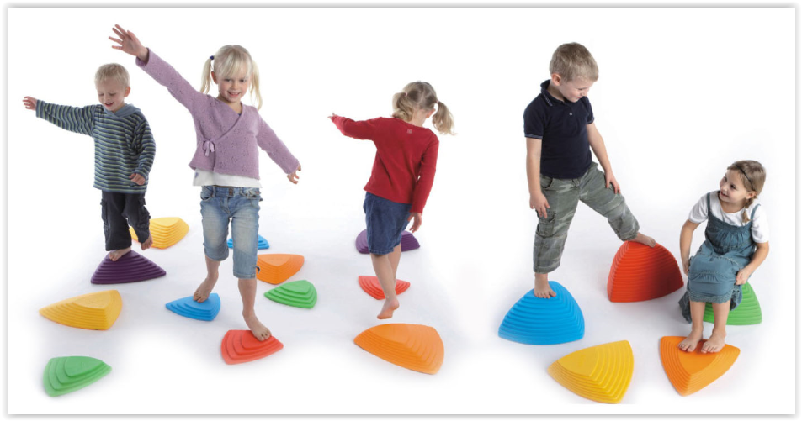

Slide 8
การวิ่ง
(Running)
การกระโดดขาเดียว
(Hop)
การเดิน
(Walk)
การกระโดด
(Jump)
2
การเคลื่อนไหวแบบไม่อยู่กับที่
Non-Locomotor Movement
การทรงตัว
(Balance)
การกระโจน
(Leap)
การก้าว-เขย่ง
(Skip)
การสไลด์
(Sliding)

Slide 9
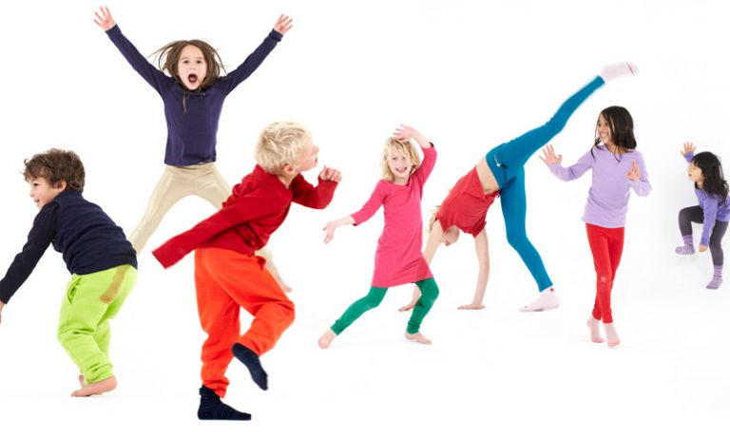

Slide 10
3
การเคลื่อนไหวประกอบอุปกรณ์Manipulative Movement
การตี
(Strike)
การขว้าง
(Throw))
การรับ
(Catch)
การเตะ
(Kick)

Slide 11
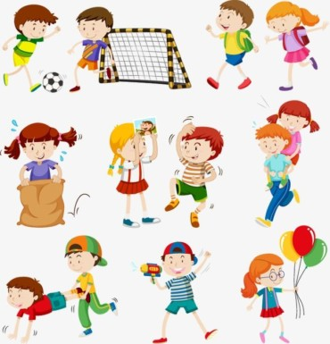

Slide 12
หลักการ
จัดกิจกรรมเคลื่อนไหว
Principles of movement activities

Slide 13
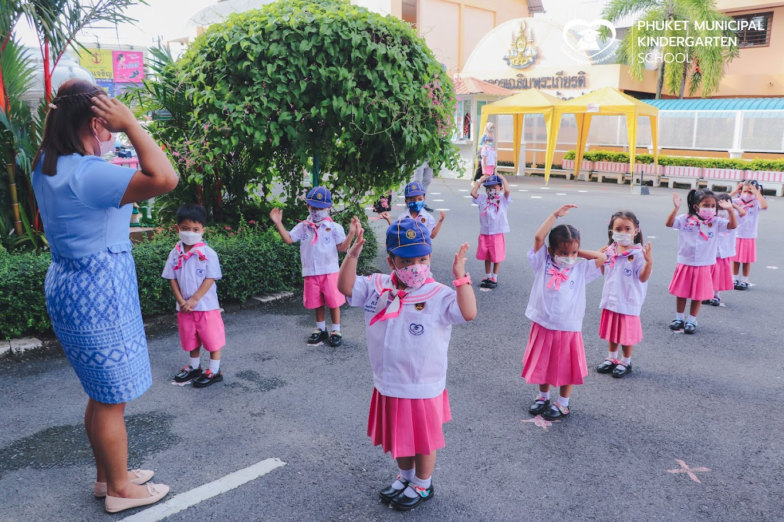

Slide 14
หลักการจัดกิจกรรมการเคลื่อนไหว
กิจกรรมการเคลื่อนไหวเป็นกิจกรรมเสริมสมรรถนะทางกายและการเรียนรู้การเรียนรู้เป็นกระบวนการทางสติปัญญาที่พัฒนาสืบเนื่องตลอดชีวิต สามารถเกิดขึ้นได้ทุกเวลาทุกสถานที่ ขึ้นอยู่กับความเหมาะสมของกิจกรรมที่เด็กได้รับ กระบวนการเรียนที่เหมาะสมสามารถทำให้ผู้เรียนพัฒนาตนเองได้เต็มศักยภาพ (สำนักเลขาธิการสภาการศึกษา, 2556) โดยลักษณะของกิจกรรมเคลื่อนไหวสำหรับเด็กปฐมวัยจึงควรมีลักษณะ ดังนี้

Slide 15
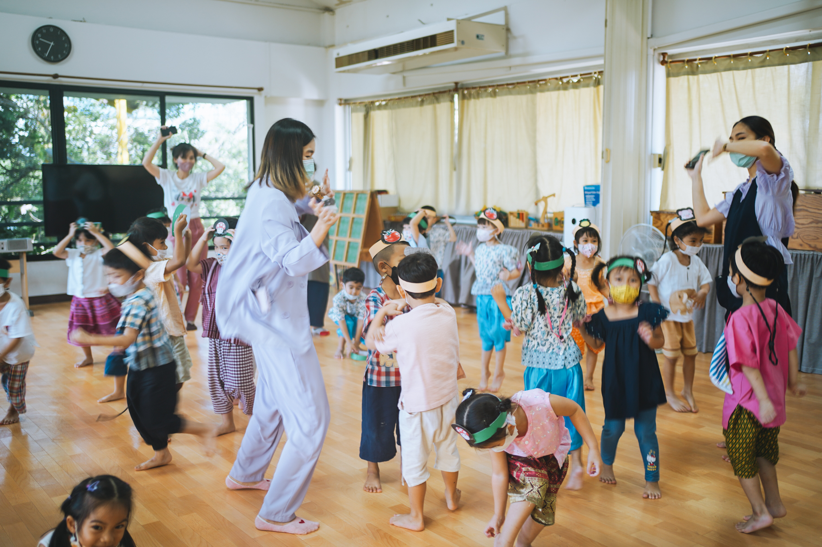
1
กิจกรรมที่ครูให้เด็กกระทำต้องมีลักษณะ สร้างสรรค์มากที่สุด แม้จะเป็นกิจกรรม การเคลื่อนไหวอยู่กับที่ เช่น ครูต้องการให้เด็กทำสะพานโค้งและยืนตรง ครูจะต้องไม่เป็นผู้สาธิตหรือบอกให้เด็กทำตามวิธีการ แต่ให้ครูควรกระตุ้นเด็กใช้ประสบการณ์นำสู่แนวคิดและการปฏิบัติของเด็กโดยครูเล่าเป็นเรื่อง เช่น "เช้าวันหนึ่งเราไปพบต้นไม้เอนโค้งไปกับพื้น เมื่อแสงแดดส่องต้นไม้นั้น ต้นไม้ก็เริ่มเป็นอย่างไร(ขยายความ)" ให้เด็กคิดภาพแล้วคิดต่อที่จะทำตนเป็นต้นไม้ของเด็กไม่ใช่ต้นไม้อย่างที่ครูบอก

Slide 16
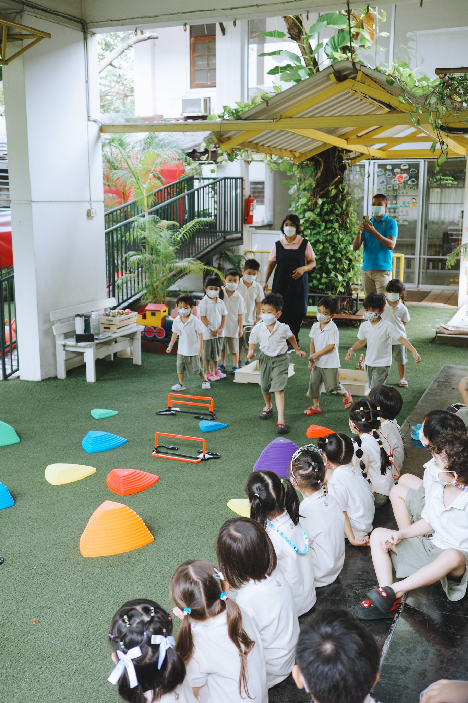
2
กิจกรรมควรเริ่มต้นจากการเคลื่อนไหวร่างกายโดยส่วนรวมก่อน
แล้วจึงไปส่วนแขนขา ในขณะเดียวกันครูต้องสังเกตและสร้างความเชื่อมั่นให้กับเด็กเรียนรู้ร่างกายและการเคลื่อนไหวของตนด้วย

Slide 17
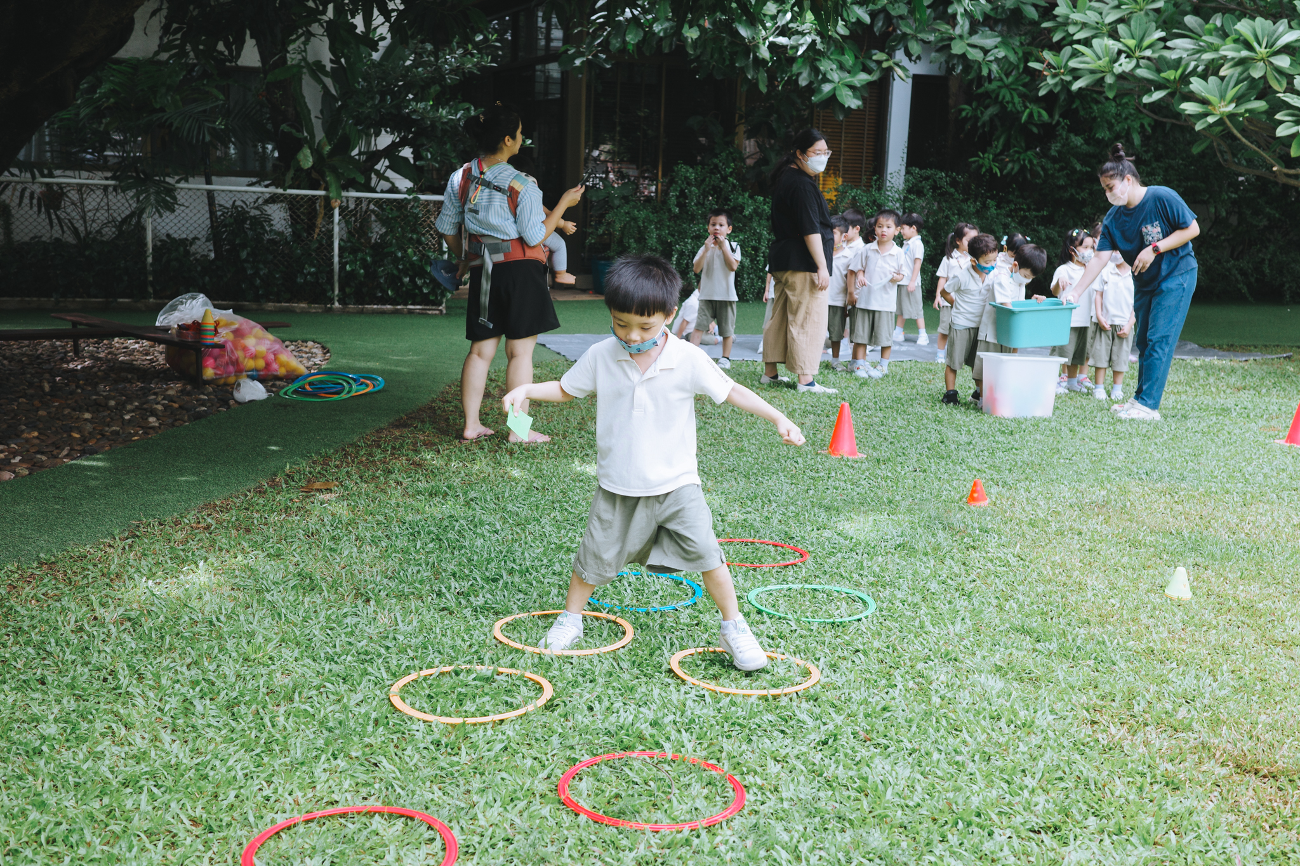
3
ท่าทางของการเคลื่อนไหวต้องไม่สร้างความยากให้กับเด็ก เพื่อนำไปสู่การสร้างความมั่นใจให้กับเด็ก แต่ต้องมีความหมายสำหรับเด็ก ในการเรียนโดยเฉพาะการพัฒนาการรับรู้และการสร้างสรรค์ตัวอย่าง เช่นพัฒนาการรับรู้และอารมณ์ ควรจัดกิจกรรมเดินตามเส้นตรง เส้นเฉียง หรือเดินตามเส้นซิกแช็กบ้าง เป็นต้นพัฒนาการสร้างสรรค์โดยใช้กิจกรรมหลาย ๆ อย่างมารวมกัน เช่น การเคลื่อนไหวประกอบดนตรี ประกอบอุปกรณ์

Slide 18
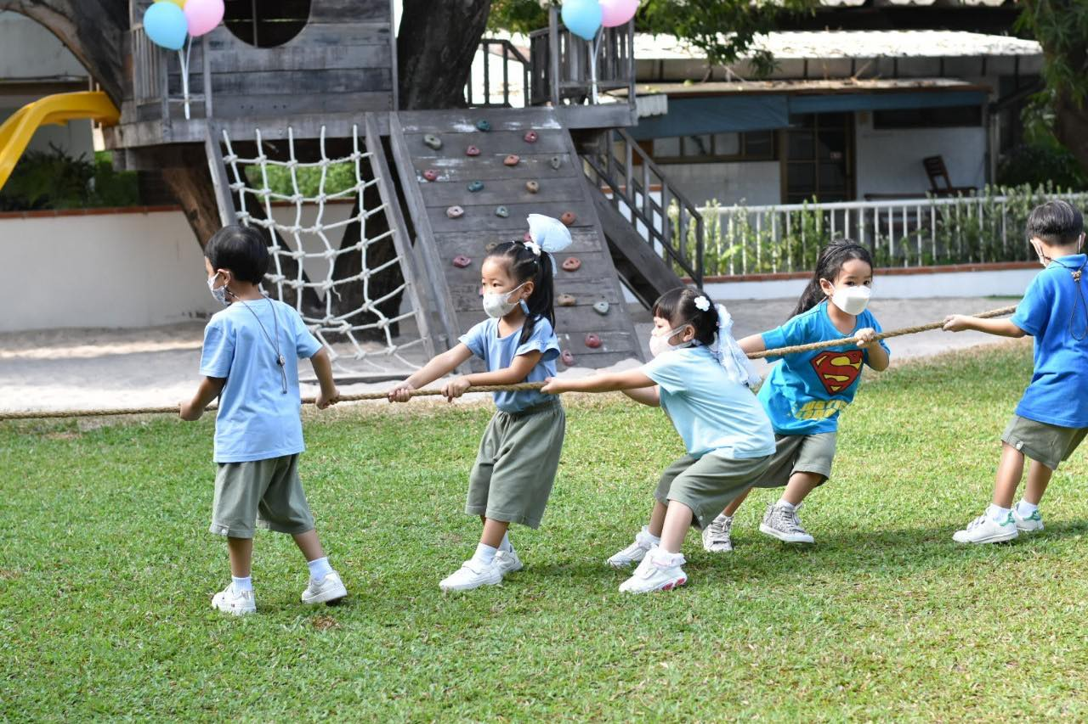
4
มีบริเวณและพื้นที่สำหรับเด็ก เพื่อให้มีความคล่องตัวในการเคลื่อนที่ร่างกายทั้งอยู่กับที่และเคลื่อนที่ เพื่อเด็กจะได้เรียนรู้พื้นที่รอบ ๆ ตัว รู้จักบริเวณรอบตัวเองและบริเวณรอบข้าง การเคลื่อนไหวสอนให้เด็กเรียนรู้พื้นที่ (space) สิ่งที่ครูสอนไม่ใช่การสั่งให้เด็กยืน ณ ตำแหน่งที่ครูกำหนด แต่การเรียนรู้พื้นที่คือสิ่งที่ครูบอกเด็กว่า "ให้หาพื้นที่ที่เด็ก ๆ กางแขน แกว่ง แล้วไม่ชนเพื่อน" การบอกเด็กเช่นนี้เป็นการสร้างให้เด็กเรียนรู้ "ตน" กับ "พื้นที่" ที่สัมพันธ์กับเพื่อนคือรู้จักคำว่า "space"

Slide 19
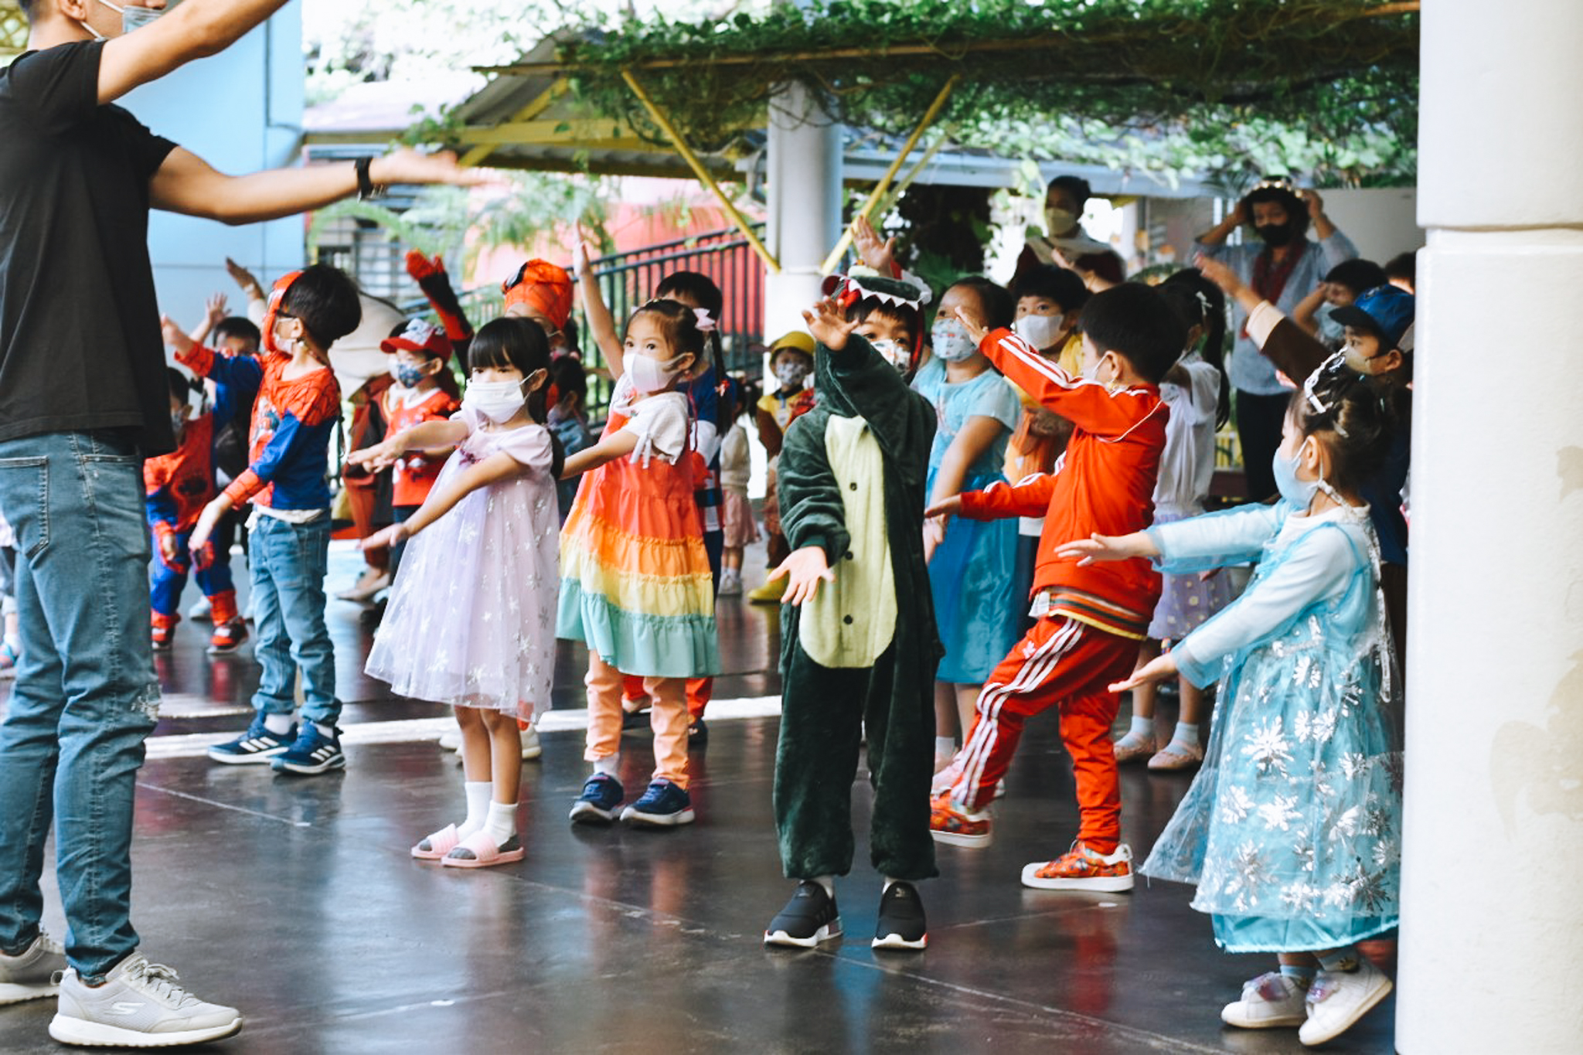
5
ให้อิสระเด็กในการเคลื่อนไหวตามลักษณะของกิจกรรมการเคลื่อนไหว ซึ่งอิสระนี้หมายถึงการให้เด็กทำตามเสียงดนตรีมากกว่าการทำท่าตามเนื้อเพลงหรือทำตามคำสั่ง แต่ให้เด็กรู้จักการสังเกตว่าเมื่อไรควรเคลื่อนไหว และเมื่อไรควร
หยุดด้วยตัวของเด็กเอง

Slide 20
คำถาม/อภิปรายแลกเปลี่ยนการเรียนรู้
Movement activities
Early Childhood

